Slide 1
Razvoj žanrova u baroknoj umetnosti 13. IV 2020. © prof. dr Saša Brajović, dr Milena Ulčar

Slide 2
Francuska reč genre (od lat. genus, rod, vrsta) znači vrstu/rod umetničkog dela.
Kao i tokom renesanse, i u baroknom periodu svi su žanrovi, osim istorijskog slikarstva, negativno tretirani. To je proisticalo iz nasleđa antičke retorike i poetike (tema 2. časa iz predmeta Renesansna umetnost) i uspostavljene hijerarhije žanrova (tri načina govora: visoki, srednji i niski stil; tri roda poezije: ep i tragedija, komedija, satira i pastoralna poezija), koja se zahvaljujući renesansnim humanistima ugradila i u odnos prema likovnoj umetnosti i postala osnova teorije umetnosti (istorijsko slikarstvo, predstava svakodnevnice, mrtva priroda i pejzaž). Hijerahija žanrova brižljivo se negovala na evropskim akademijama tokom 17. veka. Doživljavala se kao način odbrane tradicionalnih vrednosti i društvenog poretka.
Zato Belori kritikuje Karavađovu izjavu da je potrebna jednaka veština za izradu mrtve prirode i istorijske kompozicije, jer se njome poništavala teorija likovnih umetnosti, dovodila u pitanje hijerarhija žanrova, a pojam sadržaja svodio na puki slikarski predtekst.
Ipak, vremenom su se kao samostalni žanrovi izdvojili prikaz svakodnevnice, pejzaž i mrtva priroda. Njihov razvoj bio je postepen i tegoban. Uprkos negativnom odnosu prema njima, tokom 17. veka popularnost im je rasla.

Slide 3
Barokne „niske“ žanrove karakteriše realistično prikazivanje. Ipak (kako je već naglašeno na 2. času u ovom semestru, posvećenom baroknom realizmu), realizam predstavljenih oblika ne znači i realizam sadržaja. Ovom fenomenu, tzv. „prikrivenom realizmu“ barokne umetnosti, biće posvećen i sledeći čas, na kome će se posebno razmatrati amblematske osnove barokne umetnost. Ovaj današnji čas predstaviće razvoj žanrova i ukazati na njihove osnovne osobine i kreatore. Podeljen je na tri celine: žanr slikarstvo, mrtvu prirodu i pejzaž.

Slide 4
Žanr slikarstvo
U užem smislu pojam žanr slikarstvo podrazumeva realistično prikazivanje scena iz svakodnevnog života (da bi se izbegle nedoumice oko šireg pojma žanr, najbolje je upotrebljavati termin žanr svakodnevnice). Ljudska figura tretirana je kao tip, a ne kao specifična individualnost. To je prikaz anonimnih ljudi u svojim domovima, na ulicama, pijacama, kafanama, a situacije u kojima se nalaze deluju spontano.
Plinije Stariji je u Istoriji prirode (Historia naturalis) pisao o grčkom slikaru Pereikusu koji je slikao berbernice, štale, kafane i time stekao nadimak riporografos – slikar niskih tema. Slikama „koje su nudile zadovoljstvo neukima, zarađivao je više nego slikari koji su radili ozbiljne teme“.
I pored negativnih kritika, ovaj žanr razvijao se tokom 16. veka na severu Evrope i u severnoj Italiji. Tako je npr. Piter Artsen, slikar iz Amsterdama, kojeg su humanisti njegovog doba zvali „holandski Pereikus“, na slici Mesara iz 1551. prikazao meso, glavu govečeta (čije oko zuri u posmatrača), a na desnoj strani mesara i kafanu u kojoj ljudi jedu. Slika pokazuje obilje, ekonomsku snagu Amsterdama i značaj gilde mesara.

Slide 5
Ali, u pozadini je mala scena koja prikazuje Bekstvo u Egipat: Bogorodica sa Hristom je na magarcu, nudi hleb prosjaku, a sv. Josif je prati. Ova scena je u jakom kontrastu sa kravavom masom mesa. Ovakva inverzija tradicionalne hijerarhije žanrova sprovedena je kao poruka posmatraču da usmeri pažnju na ono što mu nije pred očima. Umesto obilja mesa, pobožni će videti ukrštene haringe na tanjiru koje, poput putokaza, usmeravaju oko na religioznu scenu u pozadini, a ona će ih navesti na put skromnosti, milosrđa i vrline, i uputiti na misli o vaskrsenju duše.

Slide 6
Mada je žanr svakodnevnice tokom 16. veka imao slobodniji razvoj severno od Alpa, bio je zastupljen i na severu Italije. Slika Anibala Karačija Mesara (koju smo tumačili na 2. času), nastala oko 1583. u Bolonji, to dokazuje. Kao i na Artsenovoj Mesari, realizam nije jedini cilj, jer neki delovi slike ukazuju na preneseno/alegorijsko značenje slike.

Slide 7
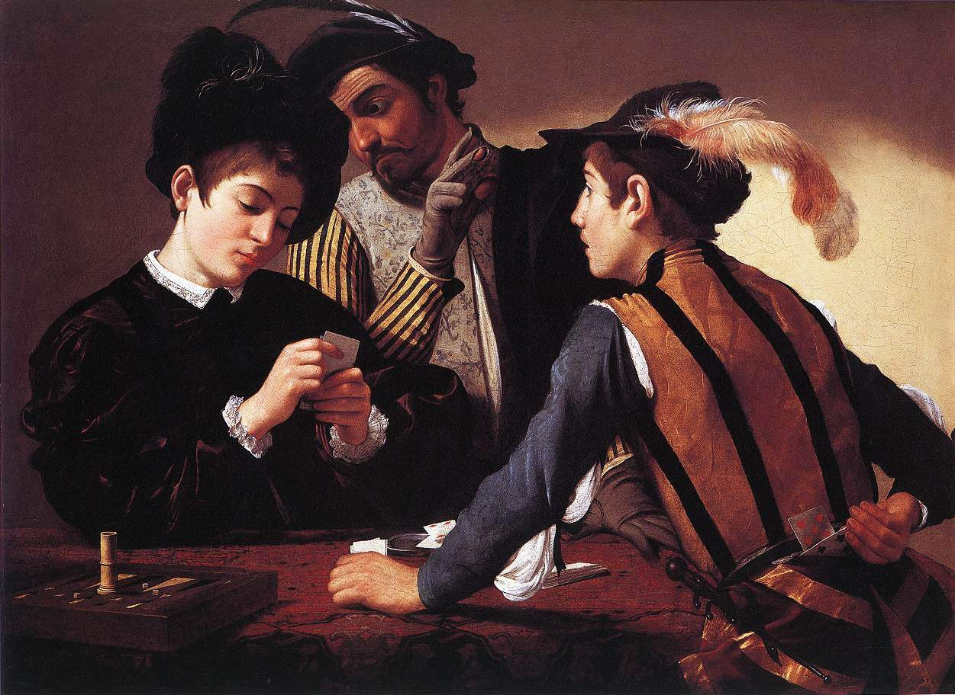
Karavađova dela Proročica i Varalice na kartama (takođe tema 2. časa) su žanr slike, predstave svakodnevnih situacija, ali brižljivo režirane, kreirane uz podršku literarnih predložaka i pozorišnih komada. Njihova namera je da, u skladu sa Horacijevom maksimom docere et delectare, poduče i zabave, najpre da opomenu.

Slide 8
U Rimu su početkom 17. veka veliku popularnost uživale tzv. bambocciate (bamboćate), žanr slike koje su prikazivale zanatlije i seljake u poslu, lovce, kafane, skitnice, varalice, džeparoše, pijance, razbojnike, neradnike. Dobile su ime po holandskom slikaru Piteru van Laeru, članu udruženja holandskih i flamanskih umetnika u Rimu, koji je zbog deformiteta tela imao nadimak Il Bamboccio (ružni lutak). Laerove slike, koje odlikuje vešta kompozicija i siguran crtež, dobro su se prodavale i nalazile u najuglednijm zbirkama rimske aristokratije. One su istovremeno istiniti portret ondašnjeg Rima i alegorije. U dugoj tradiciji filozofskog paradoksa, niske i vulgarne teme sredstvo su prenošenja važnih filozofskih ideja. Tako su i Laerove slike alegorije koje su navodile posmatrača da promišlja uzvišene ideale.

Slide 9
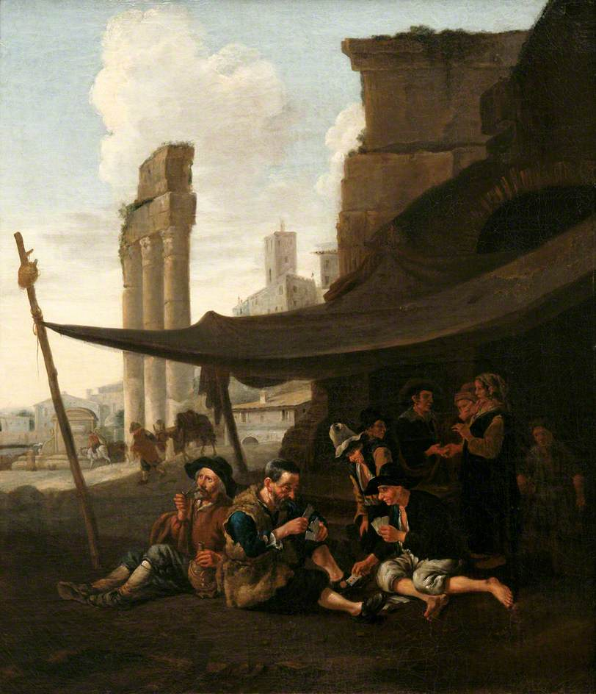
Piter Laer, Igrači karata na Forumu, prve decenije 17. veka

Slide 10
Ista tendencija postojala je i u Španiji, gde su popularne tzv. bodegones (špan. bodega, konoba, vinski podrum; bodegones je augmentativ, velika konoba), odnosno scene koje prikazuju hranu, kuhinju i razne domaće aktivnosti. Na ovu vrstu slikarstva uticao je Karavađo, čije su delo poznavali mnogi španski slikari koji su boravili u Rimu, ili ga upoznali preko grafika. Karavađov uticaj vidljiv je i u temama i u likovnom postupku, naročito u tamnoj pozadini i dijagonalno usmerenom svetlu. Velaskez u rodnoj Sevilji, velikom lučkom gradu, pijaci robova, prepunoj sirotinje, slika dela koja su u ondašnjoj literaturi opisana kao bodegones.

Slide 11
Velaskezov Vodonoša iz Sevilje iz 1618-1622. je žanr-scena, prikaz podavca vode, pripadnika najniže klase, u društvu dve muške figure. Jednostavnost i dostojanstvo siromašnih podseća na Karavađove slike. Španski slikar je imao 24 godine kada je napustio Sevilju i postao kraljev slikar u Madridu, a ovu sliku je poneo sa sobom na dvor. Slika je mirna, lice prodavca zamišljeno i skoncentrisano. Odnos svetla i senke doprinosi meditativnoj atmosferi. Iako je u pitanju prvenstveno prikaz svakodnevnog života u Sevilji, atmosfera i način na koji je slika izgrađena ukazuju na alegorijsko značenje njenog sadržaja.

Slide 12
Prikazana su tri aktera, različitih uzrasta, od najstarijeg u prvom, veoma mladog u drugom i srednjeg u poslednjem planu slike. Način njihovog predstavljanja ističe trodelnu strukturu slike: prodavac je u poluprofilu, dečak u tročetvrtinskom vidu, a muškarac srednjih godina u frontalnom stavu. Likovna obrada ponavlja ovu trojnost: od potpuno osvetljene najbliže figure oko posmatrača prelazi na poluosenčeno lice figure u drugom planu, dok je akter u trećem planu skoro potpuno u senci. Različite su i teksture i oblici prikazanih posuda, koje se svojom materijalnošću gradacijski kreću od najosvetljenijeg, najčvršćeg i najvećeg ćupa, preko glinenog i nešto manjeg, do prozirne staklene čaše u trećem planu slike.
Ova kompoziciona, sadržajna i likovna trodelnost predstave, uz kontemplativnu i dostojanstvenu atmosferu, upućuje na prikriveni sadržaj slike. Predstavljena su tri životna doba čoveka, odnosno prolaznost trajanja i, istovremeno, neprekidni ciklus života.

Slide 13
Žanr svakodnevnice uživao je ogromnu popularnst u Holandiji tokom 17. veka. Imao je veliki broj podžanrova: kafanske scene ili tzv. „vesele“ družine, seoske porodice i seoske poslove na zemlji ili u štali, žene zaposlene u kući ili dvorištu, pijačne scene, predstave gradskih festivala...
Žanr svakodnevnice ima složenu strukturu. U njemu se ogleda realnost holandskog života u 17. veku. Međutim, ove slike nisu čista opservacija realnosti, već nose duboku moralizatorsku i alegorijsku poruku.

Slide 14
Peter de Hoh, Dvorište kuće u Delftu iz 1658. je harmonični prikaz malog dvorišta i tri ženske figure, od kojih je ona okrenuta leđima obasjana svetlošću. Na prvi pogled, to je prikaz običnog, svakodnevnog trenutka u kome se jednostavne žene kreću u različitom smeru. Ali, natpis na zidu od cigle, koji je nekada pripadao manastiru Svetog Jeronima, upozorava: „budite strpljivi i krotki, jer se prvo moramo poniziti ako se želimo uzvisiti (vaskrsnuti)“.

Slide 15
Vermer, Čas muzike, 1662-1665.

Slide 16
Vermerova slika prikazuje devojku za virginalom (preteča klavira), čije se lice vidi u ogledalu, a njen učitelj muzike je pomno sluša. Na baroknim slikama muzika uvek ukazuje na ljubav, pa se može tvrditi da je, osim predstave časa muzike u tipičnoj holandskoj građanskoj kući, prikazan i razvoj ljubavi.
Gradeći ovu složenu kompoziciju, Vermer je možda koristio camera obscura, mračnu komoru, pomagalo u obliku kutije, u koju je mogao da uđe. Na prednjoj strani mračna komora je imala otvor i bikonveksno sočivo – izum Vermerovog sugrađanina i savremenika Levehuka, koje je usmeravalo sliku prema ogledalu postavljenom pod uglom od 45 stepeni. Na taj način slikar je imao sveobuhvatni pogled na prostoriju ili predeo, i mogao preciznije sagledati predmete i njihov međusobni odnos, koje je potom iscrtavao prema njihovoj obrnutoj slici na papiru ili platnu. Treba naglasiti da mnogi istoričari umetnosti, vrsni poznavaoci Vermerovog dela, poriču ovu pretpostavku. Njoj su naklonjeni uglavnom fotografi, koji tvrde da su se preciznost detalja, odnosi među oblicima i pružanje svetlosti, mogli realizovati samo uz pomoć ovog pomogala.

Slide 17
Mrtva priroda
Predstava cveća ili drugog bilja, od ranog hrišćanstva nosilac duhovnog značenja, postepeno se izdvajala iz religioznih kompozicija i osamostaljivala kao slikarski žanr. Termin stilleven, nepokretni život, prvi put se javlja sredinom 17. veka u Holandiji. Brzo se prenosi u engleski jezik kao still life. Nešto kasnije u Francuskoj se koristi termin nature morte, prema kom se ovaj žanr u srpskom jeziku naziva mrtva priroda.
Uprkos akademskoj doktirni, popularno tržište, ali i aristokratija i najviši predstavnici crkve, cenili su mrtve prirode. Afmirmaciji ovog roda slikarstva doprineli su religiozni traktati koji su isticali da slikari, opisujući svet, predstavljaju beskraj božanskih kreacija. Predstava biljnih vrsta nudila je mogućnost kompleksnih religioznih i didaktičkih poruka.

Slide 18
Karavađo, Korpa s voćem, oko 1599.

Slide 19
Prva sačuvana samostalna mrtva priroda je Karavađova Korpa sa voćem iz oko 1599. Poreklom iz Lombardije, sa jakom tradicijom realizma i „niskih“ žanrova, Karavađo je u Rimu počeo karijeru kao slikar mrtvih priroda u okviru većih slikanih celina, najčešće žanr kompozicija.
Korpa sa voćem postavljena je neku vrstu postolja, stola ili zida, isturena ka granici površine slike i „gurnuta“ u prostor posmatrača.
Kao i na njegovim slikama koje su analizirane na 2. času ovog semestra, virtuozno je prikazano jedro i slatko jesenje voće. Ipak, tu je trula jabuka i uvelo lišće, koji upozoravaju na prolaznost i kratkoću lepote, mladosti, života, odnosno na temu vanitas, taštinu/ispraznost (Knjiga propovednikova 1,2).

Slide 20
Ista tema dominira i na holandskim mrtvim prirodama. Tokom 17. veka razvijaju se tzv. ontbijtjes (doručak) i banketjes (gozba) – odnosno predstave postavljenih stolova sa jelom, uglavnom pripremljenim za doručak. Sto je pokriven stolnjakom prostrtim paralelno sa površinom slike i ispunjen posuđem i hranom.
Ove slike prikazuju obilje karakteristično za holandsku građansku klasu tog vremena. Ali, svaki element hrane je simbol. Ribe, ostrige, školjke, imale su, kao svuda u hrišćanstvu, uglavnom evharistijsku simboliku. Sir je bio metafora jednostavnog obroka prikladnog postu. I pored određenih razlika koje su proisticale iz protestantizma, generalna tema bila je vanitas i memento mori (seti se smrti).

Slide 21
Mrtve prirode Vilema Klasa Hede, slikara iz Harlema, iz sredine 17. veka, prepoznaju se po vertikalnim akcentima i virtuozno predstavljenim teksturama hrane i posuđa. Osim toga, na njima se oseća prisustvo nekog ko je iznenada prekinuo obed i ustao, otišao/nestao/umro.

Slide 22
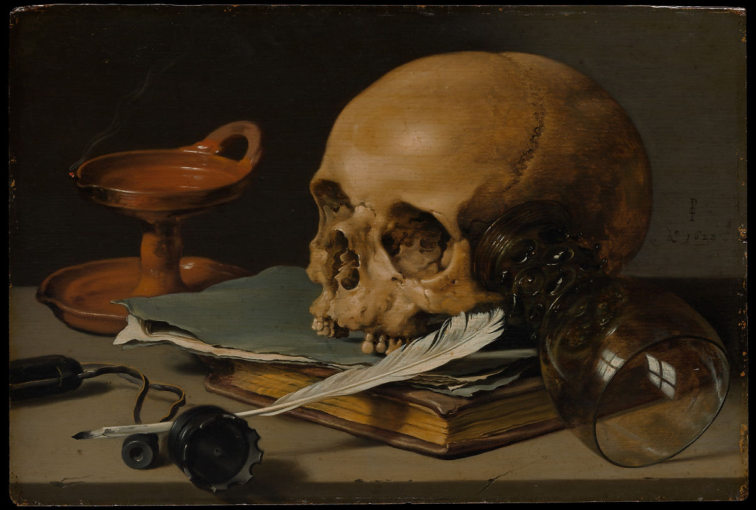
Piter Klas, Mrtva priroda s lobanjom, 1628. Osim eksplicitnog simbola smrti – ljudske lobanje, i predstave voća, cveća, hrane, knjiga, muzičkih instrumenata, oružja, dragocenosti, podsećale su na krhkost egzistencije, kratkoću života, nepostojanost snage, bogatstva i učenosti.

Slide 23
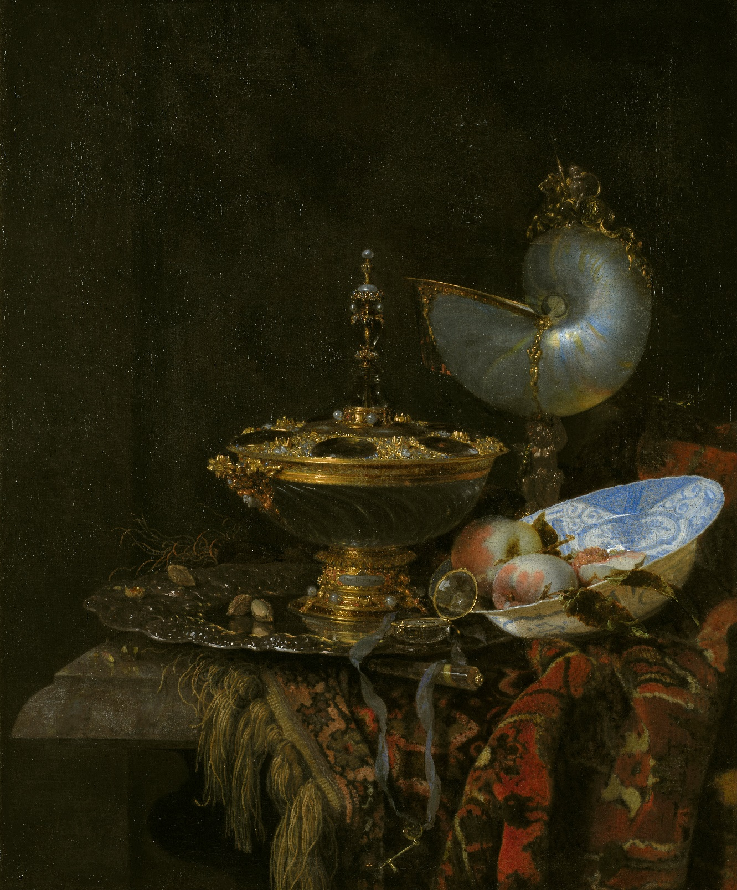
Mrtve prirode Vilema Kalfa iz oko 1660. odlikuje rakoš zbog predstava skupocenog kineskog porcelana, orijentalnih tepiha i drugih dragocenosti, slikanih sa izuzetnim refleksijama svetlosti. Luksuz ima političku konotaciju, jer ukazuje da je Holandija postala najjača kolonijalna sila. Ali, povrh toga, i dalje su dominantne tradicionalne poruke o ispraznosti materijalnog i prolaznosti života.

Slide 24
Pejzaž
Impuls slikanju prirode u renesansi dala je Istorija prirode Plinija Starijeg, u kojoj se opisuju pejzaži na zidnim slikama u vilama rimske aristokratije. Alberti u delu O arhitekturi 1450. savetuje slikanje pejzaža u privatnim prostorima, posebno vilama renesansne gospode. Ugled pastoralne poezije, naročito Sanazarove poeme Arkadija, štampane 1501. u Veneciji, uticao je na predstave pejzaža u delima Đorđonea i Ticijana. Prilikom popisa kolekcije jednog venecijanskog plemića iz 1521, u kojoj su se nalazile Đorđoneove slike, prvi put je upotrebljen termin „slika zemlje/predela“ (tavoletta dei paesi). U holandskom, nemačkom i engleskom jeziku javljuju se termini lantscap/Landschaft/Landscape, u italijanskom paesaggio, a u francuskom paysage, koji je prihvaćen u našem jeziku.
Procvat pejzaža početkom 17. veka ima koren u novom odnosu prema prirodi. Barokna kultura vraća se srednjovekovnoj ideji teocentričnog kosmosa, u kome čovek ima samo prvo mesto među Božijim stvorenjima. Barokni pisci ističu da je pejzaž pogled na Boga, jer je svaki deo prirode manifestacija Božije sveprisutnosti.
Od svih žanrova, pejzaž je tokom 17. veka imao najizrazitiji, pa i najrevolucionarniji razvoj.

Slide 25
Herojski pejzaž
Obrazac pejzažnog slikarstva u 17. veku, kao i u slolećima koja slede, uspostavio je Anibale Karači na slikama u rimskoj palati Aldobrandini oko 1604, koje se zbog svog oblika i mesta gde se nalaze zovu Aldobrandini lunete. Taj tip pejzaža naziva se herojski pejzaž.
Bekstvo u Egipat: Karači je prvi ostvario formulu velikog pejzaža sa malim figurama, ali jasnim istorijskim referencama. Priroda je, u skladu sa Aristotelovim savetom, prošla proces selekcije i promišljene, idealizovane sinteze. Karači nije predstavio određeno mesto, ni arhitektonsku celinu, čak je i vreme ostavio nedefinisanim, i kao razdoblje dana i kao period u istoriji. Scena je kreirana kao pozornica izgrađena od elemenata prirode koji posmatračev pogled vode u daljinu. Uravnotežena kompozicija i idealizovana priroda, ispunjena klasičnom arhitekturom, dostojna je pozornica istorijske teme koja, iako umanjena, prirodu čini vrednom prikazivanja.

Slide 26
A. Karači, Bekstvo u Egipat, 1604.

Slide 27
Glavni barokni junak herojskog pejzaža – promišljenog, intelektualnog i idealizovanog predstavljanja prirode kao pozornice istorijske teme – bio je Nikola Pusen. Pusen se kao umetnik razvijao u Rimu, u krugu obrazovanih patrona, koji su poštovali antičku umetnost i razvijali klasicističku teoriju umetnosti. Ta intelektualna amtosfera odredeće Pusenovu umetnost koja će postati osnova akademskih načela, posebno francuske Kraljevske akademije umetnosti.
Pejzaž sa sahranom Fokijona iz 1648. prikazuje priču koju beleži Plutarh u Uporednim životopisima, biografiji slavnih Grka i Rimljana. To je povest o hrabrom atinskom generalu, nepravedno optuženom za izdaju i pogubljenom; pošto nije bilo dozvoljeno da se sahrani u Atini, sledbenici su preneli njegovo telo u prirodu.
Priroda je slikana prema istim principima reda kojima se gradi istorijska kompozicija: pažljivo je isplanirana, arhitektonski konstruisana u nizu definisanih planova koji sežu u daljinu, što doprinosi svečanom utisku, odgovarajućem herojskoj temi.
Priroda deluje gotovo kao apstraktni konstrukt koji će, mnogo godina kasnije, snažno inspirisati Sezana.

Slide 28
Pusen, Pejzaž sa sahranom Fokiona, 1648.

Slide 29
Lirski pejzaž
Klod Loren, još jedan Francuz formiran u Rimu, na svojim pejzažima fokusira se prvenstveno na prirodu kojoj daje specifični poetski karakter. Ukrcavanje kraljice od Sabe iz 1648 (već pominjano u kontekstu svetlosti u baroknoj kulturi) svedoči o tome da Lorenu tema, iako biblijska i važna, nije od primarnog značaja, kao što je bila Pusenu (kraljica je mala figura u crvenom, koja silazi niz stepenice na levoj strani). Kompozicija je solidna i simetrična, ali umesto zatvorenog, Loren kreira široki i otvoreni prostor, sa beskrajnom linijom horizonta. I pored postojanja centralne perspektive, slika je formirana najpre vazdušnom perspektivom, gradacijama boja, valera, svetlosti i senki. Na njoj ništa nije fiksirano, struktura svetla je promenljiva, a more je veliko ogledalo te promenljivosti. Na platnu, naročito na nebu, nađeni su otisci slikarevih prstiju, što svedoči da je prstima ostvarivao meke prelaze boje. More, osećaj beskraja, putovanje u nepoznato, zlatni zraci koji se rasipaju, lirska i poetična atmosfera, izvršiće snažan uticaj na pejzažno slikarstvo romantizma, posebno engleskog.

Slide 30
Loren, Ukrcavanje kraljice od Sabe, 1648.

Slide 31
U holandskom baroknom slikarstvu pejzaž ima posebno mesto. Tokom 17. veka razvoj ovog žanra odmiče u pravcu sve većeg i slobodnije prikaza neba, oblaka i svetlosti. Kao i herojski i lirski pejzaž, ne postoji bez ljudske figure i neke njene tvorevine – crkve, luke, vodenice... Pejzaž nije samo „obični“ prikaz predela, već prilika da se izraze simbolički, etički i politički sadražaji.
Jakob von Rojzdal jedan je od najznačajnijih holandskih pejzažista 17. veka. Jedna od njegovih najpoznatijih slika je Jevrejsko groblje iz oko 1650 (naslikane u dve verzije, u razmaku od 10 godina). Rojzdal je predstavio topografski tačan prikaz groblja sefardskih Jevreja blizu Amsterdama (jednog od evropskih centara u kome su utočište našli prognani Jevreji iz Španije i Portugalije). Uprkos realizma forme, ova slika ne prikazuje samo tačan prikaz mesta, već ima i alegorijsku konotaciju – prolaznost života.
Veliki nemački pesnik Gete je 1816. u eseju „Rojzdal kao pesnik“ proslavio ovu sliku, koja je postala uzor romantičarskog pejzažnog slikarstva i poezije.

Slide 32
Rojzdal, Jevrejsko groblje, 1650.

Slide 33
Oko posmatrača se kreće prateći oblike prirode i na taj način razumeva sadržaj. Može da prati liniju drveta sa desne strane, da pređe na drugo, iščupano drvo, pa na potok i da završi ovaj smer kretanja na grobu od crnog granita sa leve strane, potom da odluta u daljinu, gde prati dugu, crkvu i oblake. Oblik duge ponovljen je formom stare, porušene crkve, kao i oblaka na nebu. Na ovaj način, arhitektonski elementi (crkva, grobovi), zajedno i ravnopravno sa prirodnim elementima (drveće, potok, oblaci, krošnja, duga) „gestikuliraju“, odnosno pokazuju posmatraču puteve gledanja slike. Izjednačavanjem elemenata civilizacije i prirode posmatrač razume sadržaj i poruku slike.
Slika se gradi antitezama: rađa se duga i propada građevina koju je podigao čovek; vijugave, nepravilne linije prirode i geometrijski jasne linije spomenika, kao i vizuelnim paralelama: srušeno drvo i ruinirana crkva. Davanje dostojanstva elementima prirode upućuje na poruku o prolaznosti ljudskog života i o snazi prirode koja pokorava čoveka i njegova dela, obnavlja se i istrajava.

Slide 34
Vermer, Pogled na Delft, 1660. Kao i Rojzdal, i Vermer predstavlja geografski tačan predeo, pristanište u Delftu, poznato po živoj trgovini. Više od polovine slike zauzima nebo. Ljudske figure su veoma male, suočene sa „kadrom“ Delfta koji je slikar izabrao posmatrajući ga sa prozora svoje kuće. Osim topografske tačnosti, Vermer realistično prikazuje teksture i različite materijale cigle, peska, vode, neba i drveća.

Slide 35
Vermer je dodavao bele konture iznad krovova zgrada da bi naglasio kontrast svetla i tame. Koristio je svetle akcente bele boje, poput „poinitlističkog“ slikanja na žanr scenama, da bi prikazao blistanje i reflektovanje oblika na vodenoj površini. Vermera interesuju optički fenomeni, stalna promenljivost svetlosti, kretanje oblaka koji menjaju pravac i intenzitet svetlosti. Svetlo utiče na osećanje tranzicije vremena, ali ujedno i njegova apstraktne, nepromenljive dimenzije.
Odabir određenih elemenata na slici, njihov likovni aranžman i ikonografski elementi upućuju na alegorijski sadžaj slike. Kada se uporedi sa onovremenim kartografskim prikazima grada, vidi se da je Vermer pročistio vistu koja se sastojala od veoma gustih i nepravilnih zdanja. Na njegovom prikazu zgrade su u harmoničnom redu, pravilnije strukture, što utiče na stvaranje svečane atmosfere. Tom utisku tišine doprinosi i mirnoća vode na kojoj se ogledaju nebo i okolne zgrade.
Posebno je istakao Novu crkvu (Nieuwe Kerk), masivnu gotičku strukturu iz 15. veka. Svetlom naglašava njen zvonik, verovatno da bi ukazao na važnost ovog zdanja koje je bilo fokus gradskog života Delfta i grobno mesto Vilema I Oranskog (zvanog Ćutljivi), koji je 1568. poveo Holanđane u borbu protiv Španaca, koja se završila 1648. proglašenjem nezavisnosti Ujedinjenih provincija. Zbog toga, osim alegorijskih poruka o prolaznosti, u ovu sliku je moguće učitati i politički sadržaj.
Doboka intelektualnost i osećajnost ovog, naoko jednostavnog prikaza grada, naveli su velikog francuskog književnika Marsela Prusta da ga proslavi u romanu Potraga za izgubljenim vremenom (1913).

Slide 36
Literatura:
R. Wittkower, The Evolutions of the 'Genres', 18-20; Caravaggio, 21-30; The Carracci, 31 (35)-41 posebno 40.
O holandskim umetnicima, kako je već rečeno, najsveobuhvatnija je knjiga: B. Haak, The Golden Age: Duch Painters of the Seventeenth Century, London 1984 (u našoj biblioteci, sada nedostupna), zato predlažem da pogledate katalog Vermerovih slika koji smo postavili na našoj moodle platformi.

